Slide 1
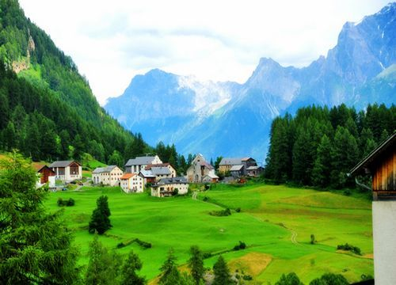
一个小村庄的故事

Slide 2

1、检查预习，学习生字。
森
郁
葱
湛
盖
犁
砍
裸
扩
栋
柴
喘
黎
澈
咆
哮

Slide 3

2、学习生词。
yù
zhàn
山 谷
森 林
郁郁葱葱
湛 蓝
luǒ
甜 润
锋 利
盖 房
裸 露
扩 大
一栋栋
各式各样
工 具
应有尽有
应有尽有
家 具
chuǎn
l í
喘气儿
黎 明
洪 水

Slide 4
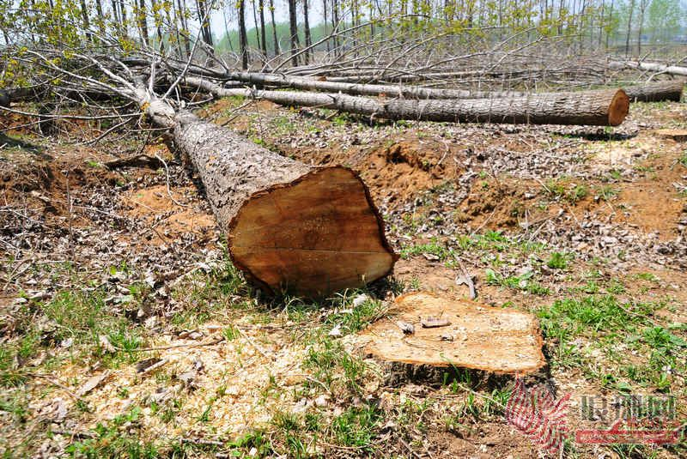
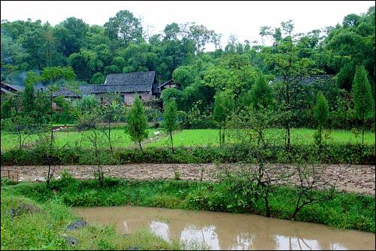
美丽的小村庄发生了什么样的变化，变化的原因是什么？

Slide 5

你能说一说“美丽的小村庄”变化的过程吗？
最开始的时候， 。
接下来， 。
后来， 。
到最后， 。

Slide 6
请同学们抓住重点词，来说说原来的小村庄是什么样的？
山谷中，早先有过一个美丽的小村庄。山上的森林郁郁葱葱，村前河水清澈见底，天空湛蓝深远，空气清新甜润。
你能读出小村庄的美吗？把这些词积累下来吧，以后用得着！

Slide 7
发生了如此大的变化，是什么原因造成的呢？读第二自然段，说一说。
村里住着几十户人家。不知从什么时候起，家家有了锋利的斧头。谁家想盖房，谁家想造犁，就拎起斧头到山上去，把树木一棵一棵砍下来。就这样，山坡出现了裸露。

Slide 8
随着时间的推移，人们砍伐的行为停止了吗？读第三自然段，说一说。
排比句
省略了什么？
一年年，一代代，山坡的树木不断减少，裸露的土地不断扩大……树木变成了一栋栋房子，变成了各式各样的工具，变成了应有尽有的家具，还有大量的树木随着屋顶冒出的柴烟消失在天空了。

Slide 9
如此的肆无忌惮，最后这个小村庄是怎样的下场呢？运用我们前面的放法，读第四自然段。
雨一直没停
不管怎样，家家户户靠着锋利的斧头，日子过得还都不错。然而，不知过了多少年，多少代，在一个雨水奇多的八月，大雨 儿，一连下了五天五夜，到了第六天黎明，雨才停下来。可是，小村庄，却被咆哮的洪水不知卷到了何处。
没喘气
形容水的奔腾轰鸣,十分猛烈。
咆哮

Slide 10
指的是？
什么
都没有了——所有靠斧头得到的一切，包括那些锋利的斧头。
斧头又代表着什么呢？

Slide 11


Slide 13
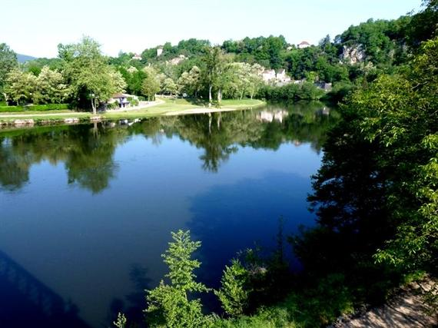

Slide 14
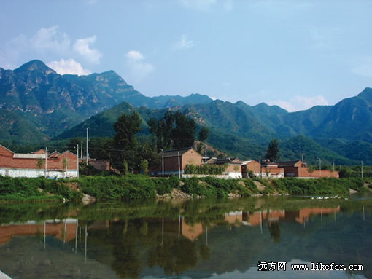

Slide 15
一年年
一代代
过去了……

Slide 16
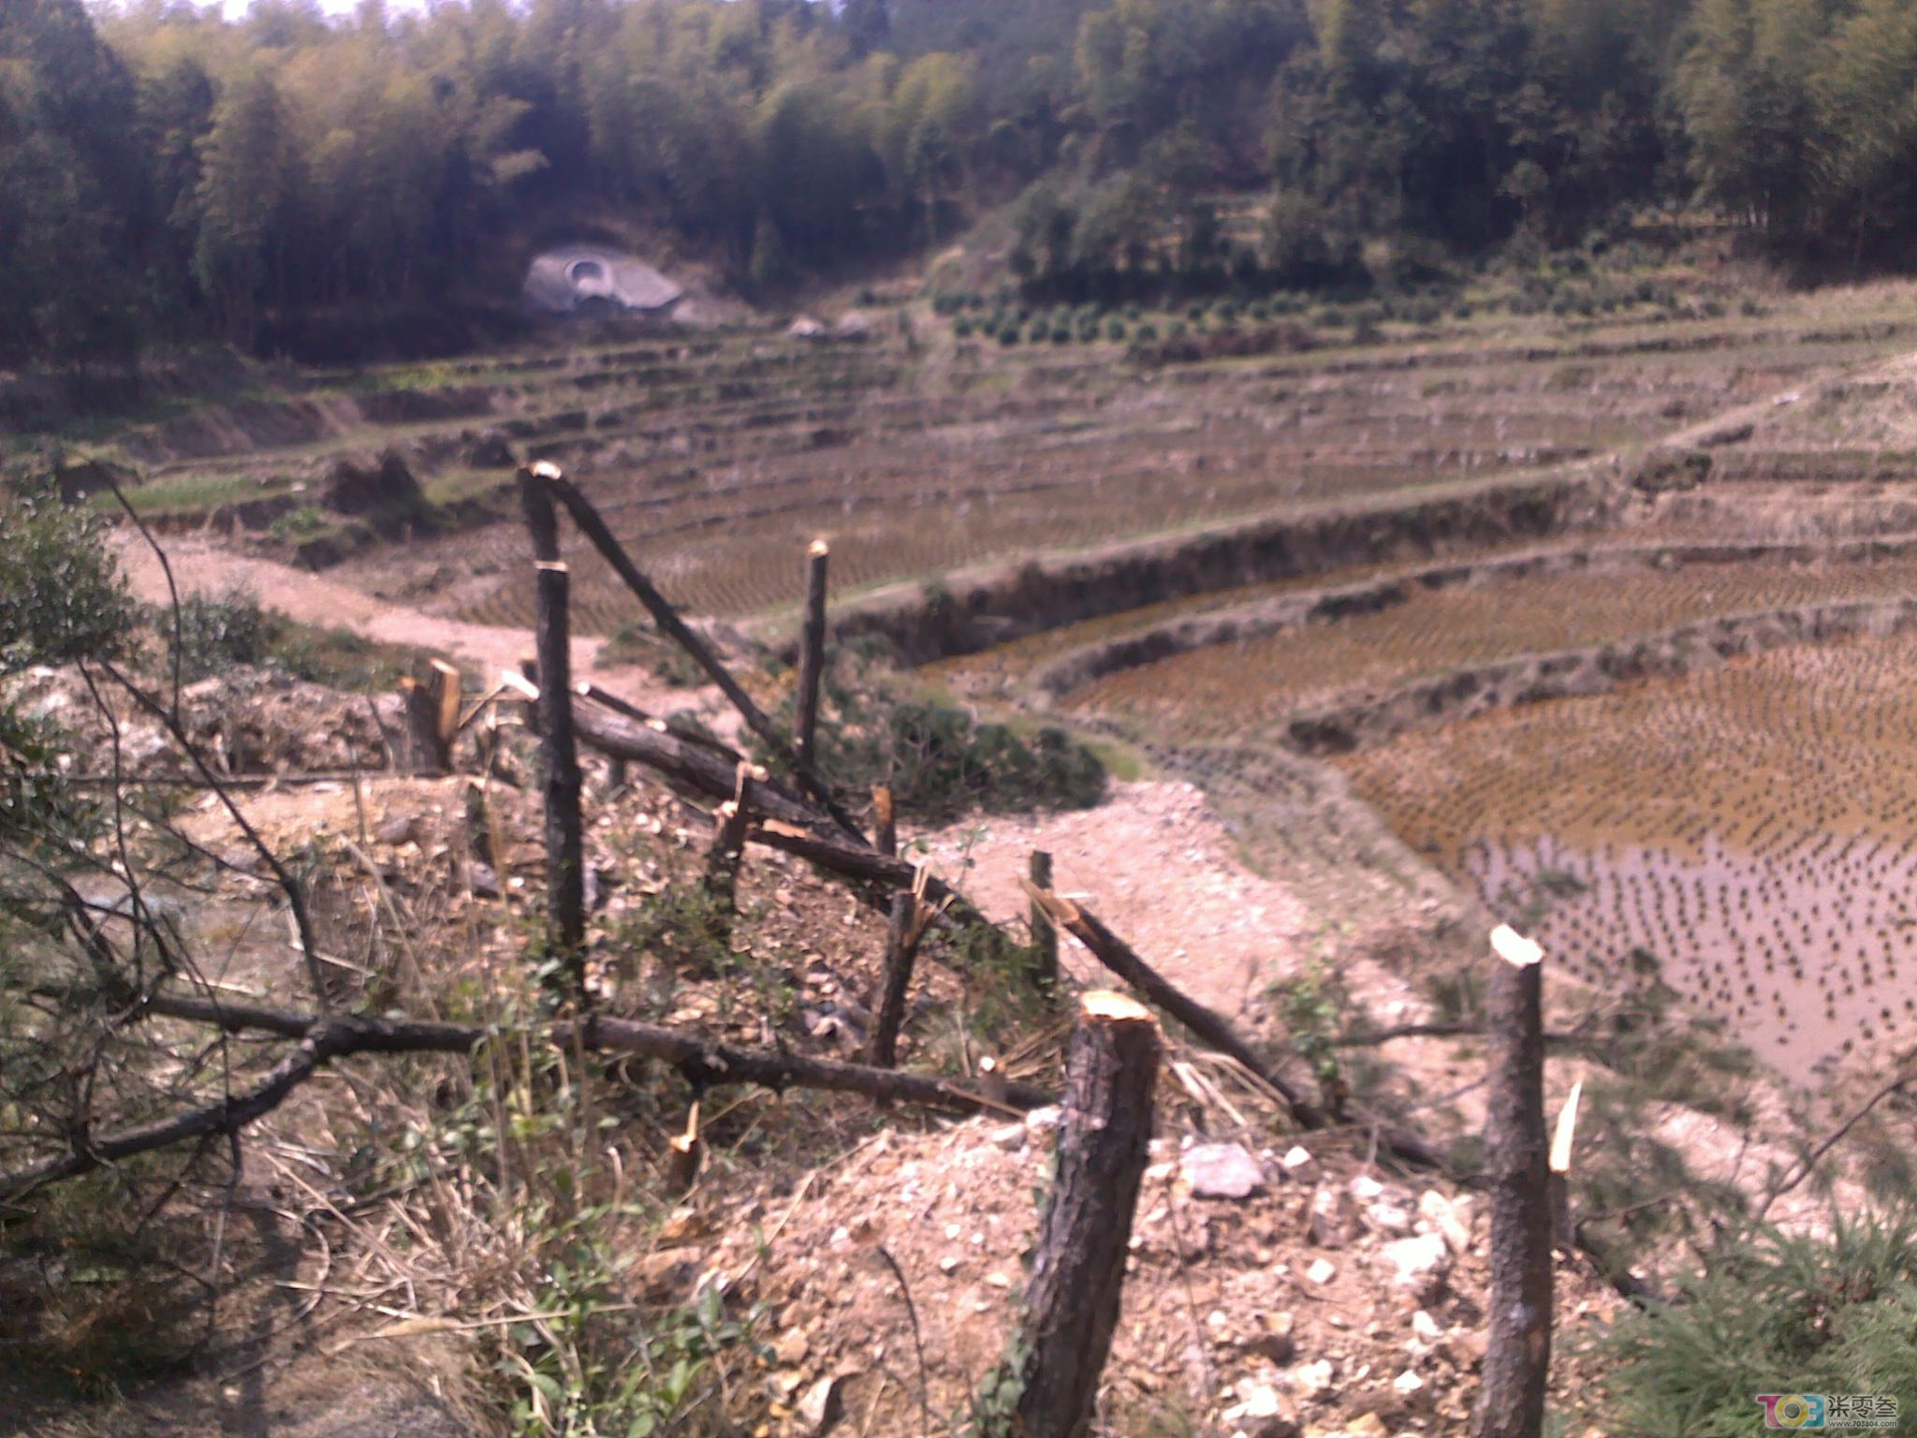

Slide 17
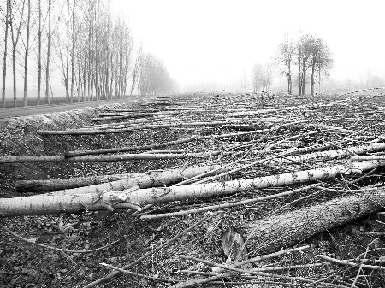

Slide 19
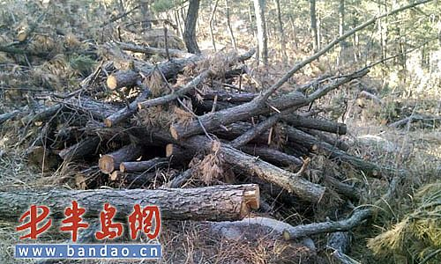

Slide 20
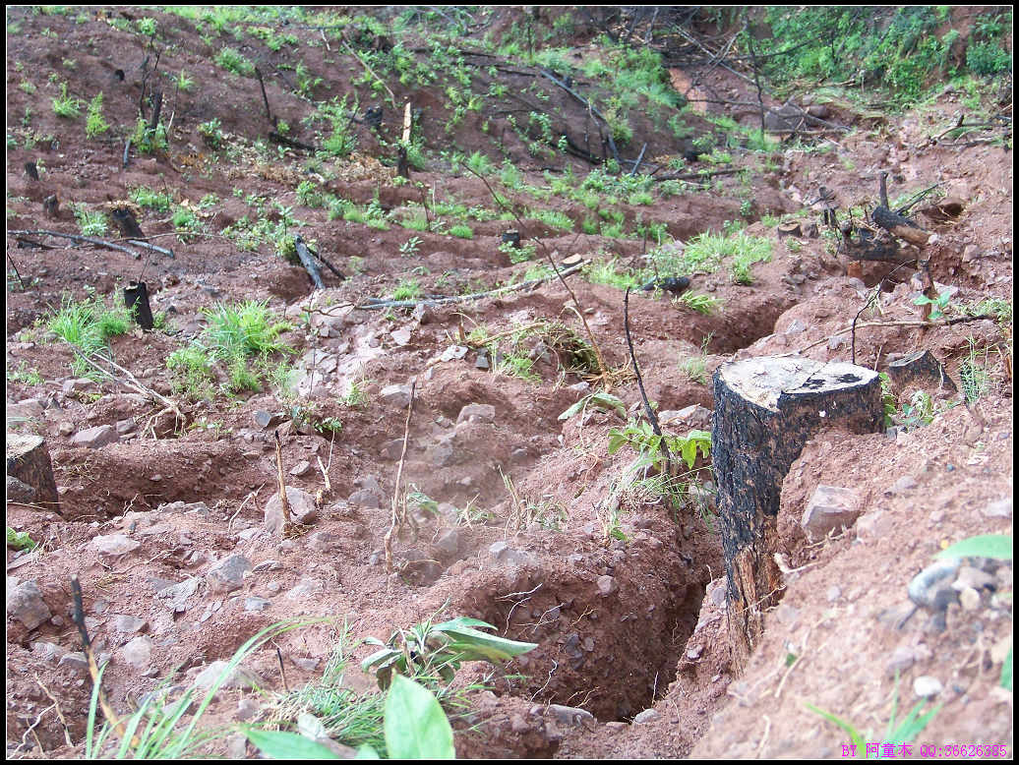

Slide 21
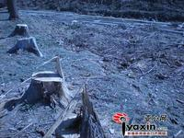

Slide 22
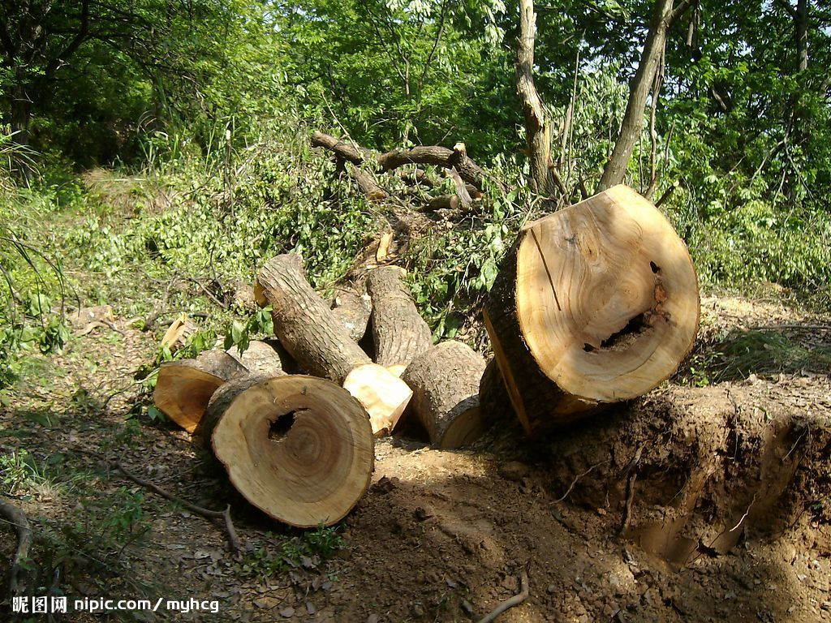

Slide 23
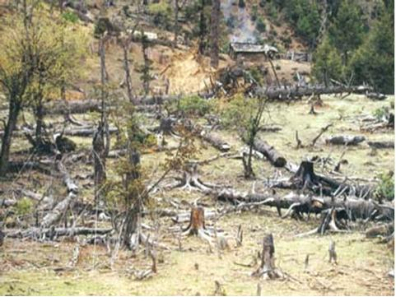

Slide 24
由于大片的森林资源被破坏，我国正在遭受的雾霾天气的侵袭，空气质量下降。同时，由于植被损坏，大量土地沙漠化。各地频繁发生洪水，泥石流等自然灾害，无疑在向我们敲响警钟，保护森林，保护我们生存的环境，迫在眉睫。我们要对乱砍乱伐说“不”！！！

Slide 25
你想对小村庄的人们说些什么吗？

